Slide 1

팀장 임수현
팀원 천승현
팀원 나연빈
팀원 박석채
팀원 임소정

Slide 2
발표순서
주제 소개
기능 소개
시연 영상
Q & A

Slide 3
주제 소개
국내 여행 스마트 예매 시스템
가 고싶은 곳보고싶은곳 다 가보자

Slide 4
기존 여행 패키지 장점 - 여행사에서 제공하는 코스를 이용하기 때문에 편리함 단점 - 자율성

Slide 5
자율 여행 장점 - 자율성 단점 - 여행자가 코스를 정해야하므로 번거로움

Slide 6
기존여행패키지
가보자
자율 여행

Slide 7
기능 소개
출발지,목적지, 기간선택-> DB 운행데이터 조회
예매하기 ->예매한 내용 DB 데이터 저장
예매조회 ->DB 데이터를 가져와서 출력
예매취소

Slide 8

구현 과정
프로그램 구조를 MVC패턴으로 설계하여 객체지향적으로 구현함
객체지향적 구현을 연습하기위해
각자 클래스를 나눠 맡은 기능만 구현하여 최종적으로 통합
MVC패턴을 사용하여 얻은 이점
- 역할 분담이 확실하고 효율적인 프로젝트 진행
- 오류 수정이나 기능 추가 등이 쉬움
GUI_BookingInfo.class
GUI_MainMenu.class
GUI_Join.class
GUI_pay.class
.
.
.
Member.class
MemberDAO.class
BookingPayment.class
.
.
.
MemberManagementService.class
.
.

Slide 9
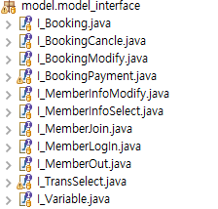

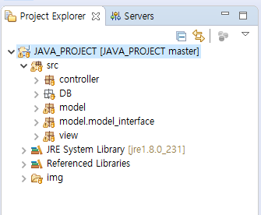

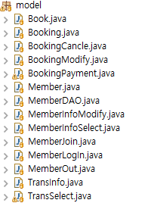
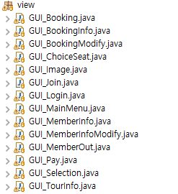
프로그램 구조(MVC 패턴 사용)

Slide 10
구현 내용 (시연 영상)
시연 영상
회원가입->로그인
예매하기->출발지 목적지 선택
결제하기->DB에 연동
예매내용 확인
예매취소
회원정보 수정
회원탈퇴

Slide 11
기대효과
추천 코스 제공
산업관광지 활성화
편리한 예매 시스템 이용
여행자들에게 편의제공

Slide 12
팀 소개
팀원 천승현
DB 설계
GUI기능 구현
팀원 임소정
GUI기능 구현
디자인
팀장 임수현
GUI기능 구현
디자인
팀원 나연빈
DB 설계
GUI기능 구현
팀원 박석채
GUI기능 구현
디자인

Slide 13
Q & A 감사합니다

